Slide 1
Hadoop基础篇
徐培成

Slide 2
Hadoop简介
Apache开源软件,Doug Cutting(Lucene)
计算框架
分布式、可靠、可伸缩
搜索引擎、海量数据存储

Slide 3
Hadoop发展史
2002 Apache Nutch
抓取网页，数十亿存储瓶颈。
2003 GFS论文
2004 Nutch开发NDFS，即HDFS前身
2004 Google发表MapReduce
2005 Nutch应用MR，主要算法转移到
MR和NDFS运行

Slide 4
Hadoop发展史
2006 MapReduce和NDFS从Nutch分离，形成Hadoop作为一个独立Lucene子项目
2006 Doug Cutting加入Yahoo
2008.2 Yahoo/1万内核/hadoop/
2008.4 Yahoo/1T排序/209秒/910节点
2008.11 Google/1T/68秒
2009.5 Yahoo/1T/62秒

Slide 5
Hadoop现状
Yahoo
4.2万节点/10万CPU/大群4500节
广告/用户行为分析/反垃圾邮件
Facebook
1400台/1.12万CPU/15PB
百度
单群2800节点/上万台/存储100PB

Slide 6
Hadoop现状
阿里
3200/30000 core/100T mem/60pb
淘宝/天猫/支付宝/秒杀
腾讯
5000/单群2000/游戏/QQ/财付通

Slide 7

Hadoop现状

Slide 8
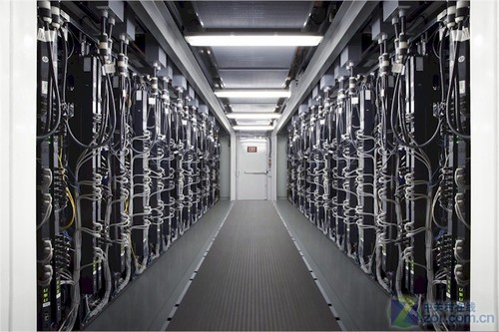
Hadoop现状

Slide 9

Hadoop现状

Slide 10
Hadoop核心问题
核心问题-海量数据
数量级进制
如何存储
HDFS
如何计算
MapReduce

